Slide 1
期末專題 - 台灣旅遊與僑生來台就學
B0344122 楊守仁

Slide 2
分析議題背景
從網路上的open data收集了歷年來台旅客的國藉及現時台灣各大專院校外藉學生等資料從而了解台灣的風光和旅遊，有沒有帶起外國人對台灣的興趣並且來台就/升學。

Slide 3
分析動機
作為外國長大的僑生的一分子，藉著這個機會了解「同是天涯淪落人」的留台外國人的在台灣甚至在長庚的狀況。

Slide 4

在台灣，僑生是……
指海外出生連續居留迄今，或最近連續居留海外六年以上，並取得僑居地永久或長期居留證件回國就學之華裔學生。但就讀大學醫學、牙醫及中醫學系者，其連續居留年限為八年以上。僑生身分認定，由僑務主管機關為之……前條第一項所稱海外，指大陸地區、香港及澳門以外之國家或地區。

Slide 5
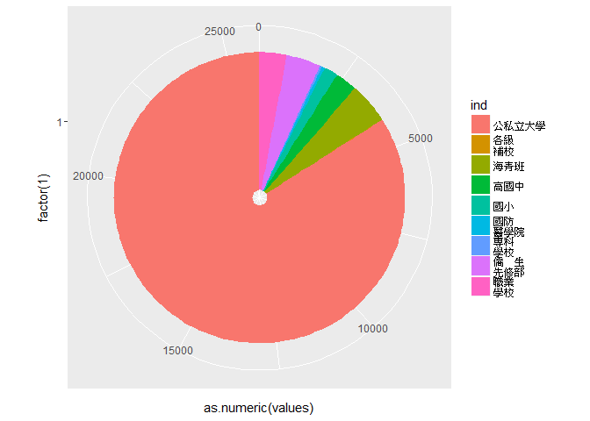
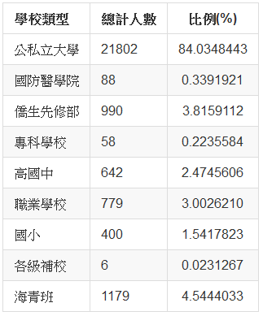
各級學校僑生現況

Slide 6
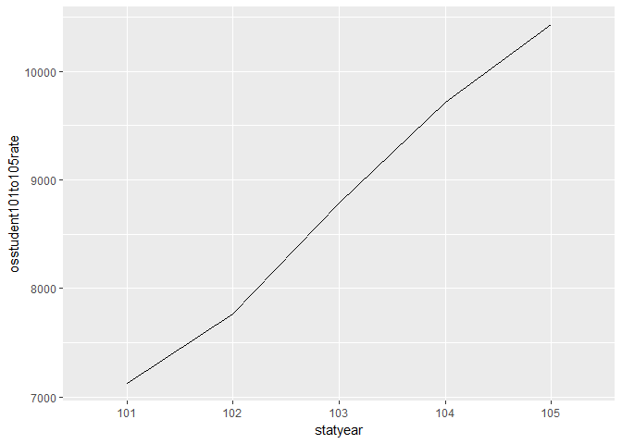
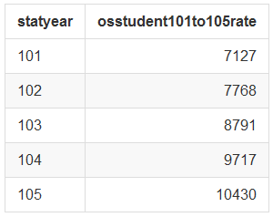
僑生入讀台灣大專學校情況

Slide 7
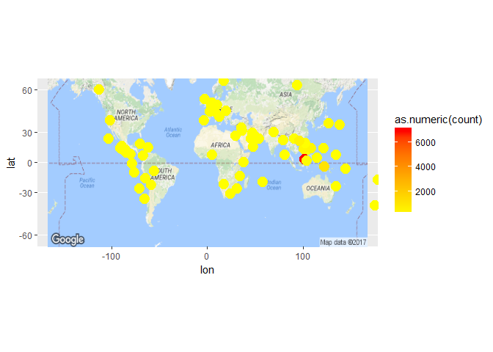
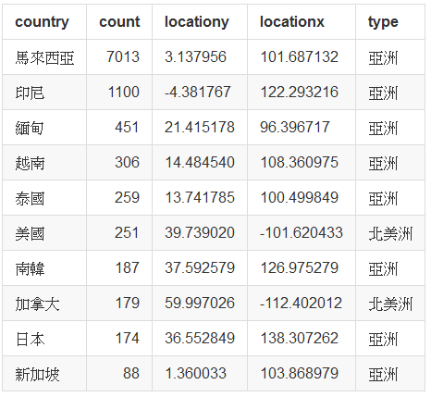
僑居地前十名及人數

Slide 8
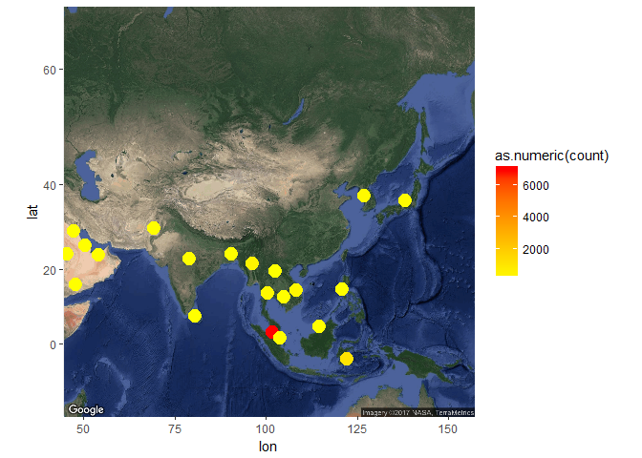
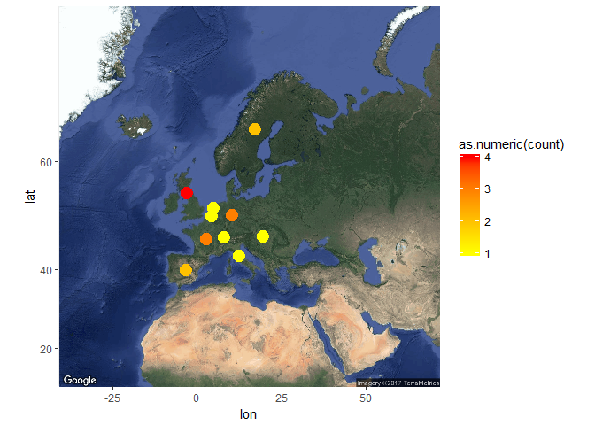
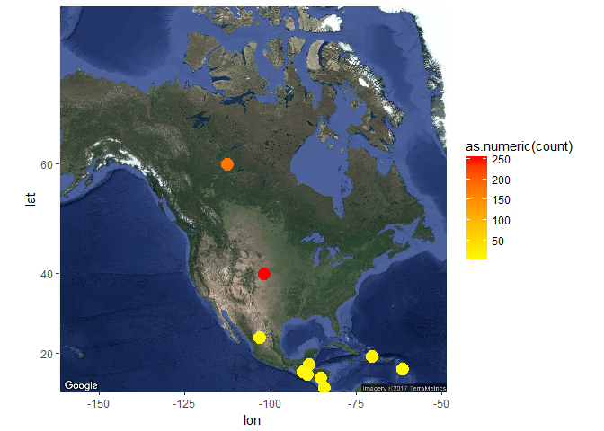
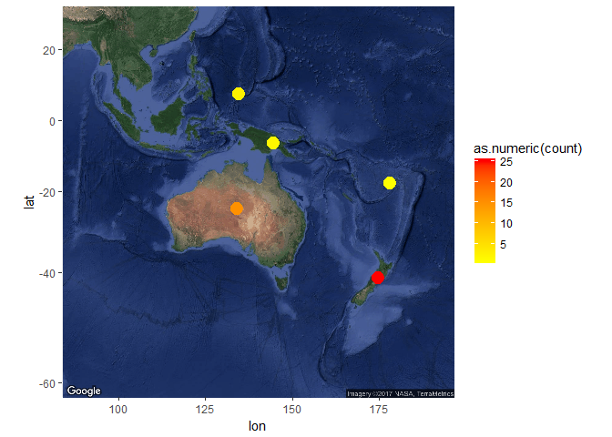
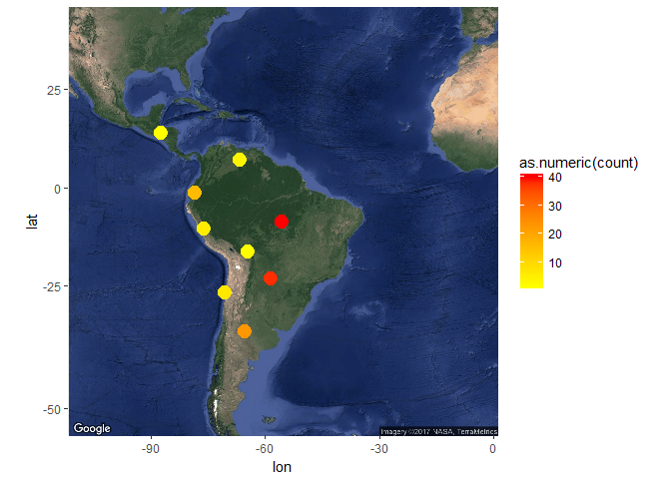
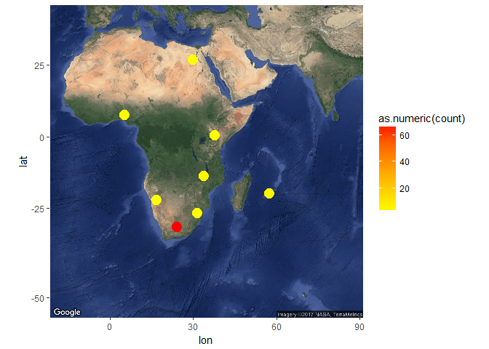
僑居地(各大洲情況)

Slide 9
僑居地分析(馬來西亞)
馬來西亞位居僑生人數榜首
Why?
哈台,? 台灣連續劇? 偶像?
1.馬來西亞當地嚴重排華
2.馬來西亞大學制度對當地華人並不公平
3.來台留學學費便宜
參考資料:
https://bbstop.amassly.com/post/Gossiping_1Kbz8CSe

Slide 10
僑居地分析(美國)
美國華僑都喜歡歸台?
Why?
1.美國醫學院沒畢業就欠一屁股債
2.學費美國十分之一
3.美國考醫師執照難
參考資料:
http://www.ccyp.com/ccypcontents?content_id=96054
http://ns2.doctorvoice.org/viewtopic.php?f=24&t=77986

Slide 11
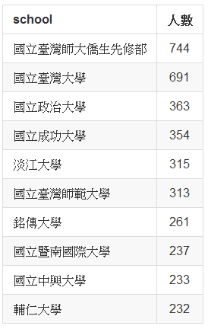
最多僑生入讀的大專學校

Slide 12
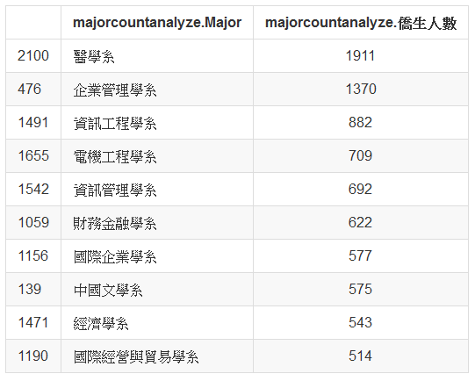
最多僑生入讀的科系

Slide 13
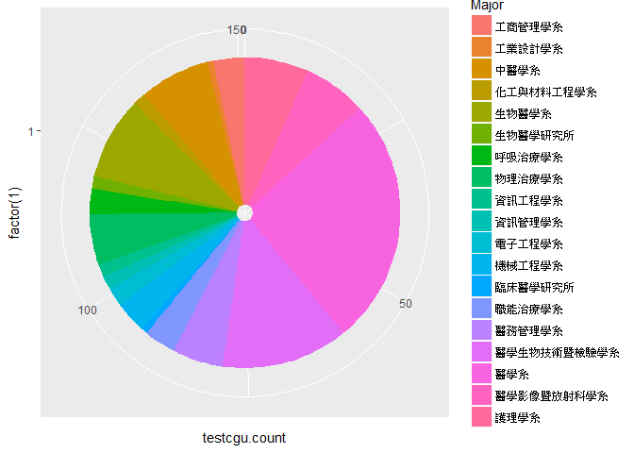
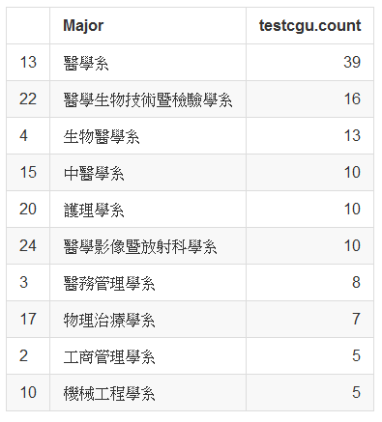
長庚大學僑生現況

Slide 14
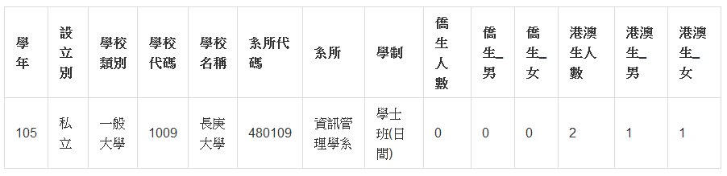
長庚大學資管系僑生現況

Slide 15
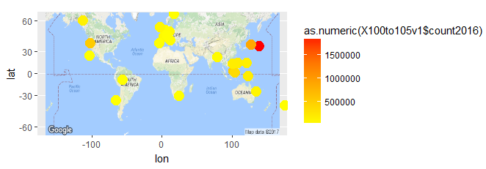
旅客來台旅遊情況

Slide 16
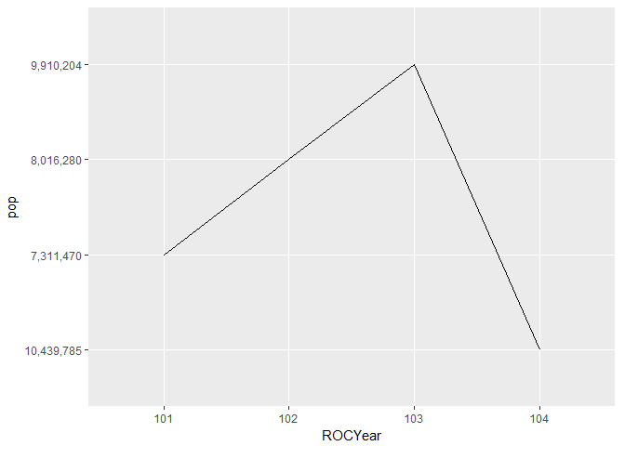
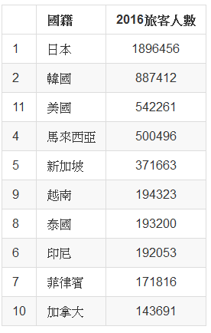
旅客來台旅遊情況(續)

Slide 17
來台旅客與僑生(續)

Slide 18
來台旅客與僑生
相似度90%!!!
超越87%

Slide 19

結論
綜合了僑生來台就學和來台旅客的成長率還有和僑生僑居地和來台旅客國籍資料…..
因此推斷台灣旅遊與僑生來台就學有關係

Slide 20
數據來源
歷年來台旅客統計:
http://data.gov.tw/node/7322
大學、技專校院各系所僑生、港澳生數:
http://data.gov.tw/node/26210
全臺灣按性別、校別與僑居地別分之中等以下各級學校僑生、港澳生及畢業生人數
http://data.gov.tw/node/33506
各級學校及海青班在學僑生人數統計
http://data.gov.tw/node/6112
來台旅客居住國統計
http://data.gov.tw/node/7323

Slide 21
Q&A

